Slide 1
Utilisation du corpus de l’Internet pour l’aide à la rédaction
Aurélie Zara

Slide 2
INTRODUCTION
Rédaction en langue étrangère:
  Nécessaire
  Difficile
  Constructions de phrases souvent correctes d’un point de vue grammatical ou stylistique
  Mais parfois peu naturelles pour un locuteur natif
    Exemple :
      « do you want to talk with me in english » 0 occurrences sous Google.
      « do you want to speak english with me » 22 occurrences sur Google

Slide 3
INTRODUCTION
Objectifs du stage :
  Développer un outil d’aide à la rédaction en anglais utilisant le langage Java.
    Capable de mesurer le caractère naturel d’un énoncé
    Utilisant le corpus de l’Internet comme référence de la langue anglaise

Slide 4
PLAN
Analyse
  Définition du caractère naturel d’un énoncé
  Utilisation du corpus de l’Internet
  Mesures du caractère naturel
Cahier des charges et implémentation
  Cahier des charges
  Démonstration
  implémentation
Rapport de test
conclusion

Slide 5
ANALYSE
Définition du caractère naturel d’un énoncé
  On dira qu’un énoncé est naturel si il peut être identifié en tant que tel par un locuteur dont la langue maternelle est celle qui a été utilisée pour sa production
  Hypothèse : un énoncé est naturel si on peut en trouver un certain nombres d’occurrences dans des productions de locuteurs natifs (corpus).

Slide 6
ANALYSE
Utilisation du corpus de l’Internet :
  8 milliards de pages référencées sur Google
  Diversité des textes (rapports scientifiques, articles de journaux, romans, forum etc.)
  Prend en compte :
    L’hétérogénéité de la langue
    La mutabilité de la langue
  Limites :
    impossible de vérifier la qualité des informations
    Utilisation du « langage SMS » dans les forums, propre à ce mode de communication
    Textes « parasités » par des morceaux de codes ou des listes de mots servant au référencement sur les moteurs de recherche.

Slide 7
ANALYSE
Mesures
  Une première mesure simple:
  Pour chaque n-grammes d’un ensemble donné (n variant de 2 à 8)
    On récupère le nombre d’occurrences (en utilisant par exemple un moteur de recherche)
  Puis on calcule le nombre moyen d’occurrences pour l’ensemble des résultats
  On calcule ensuite l’écart entre le nombre d’occurrences d’un fragment de n mots et la moyenne obtenue.
    Si l’écart est petit alors on peut dire que le fragment est naturel.
    Sinon on ne peut rien dire

Slide 8
ANALYSE
Mesures
  Chaînes de Markov :
    On se place dans le cas des tri-grammes
    Soit w , un mot qui se trouve à la suite d’un bi-grammes
    On calcule la probabilité que w puisse être à la suite du fragment à l’aide de la formule :
    C(wi,j) étant le nombre d’occurrences du fragment wi,j
    Comme le nombre d’occurrences des tri-grammes peut être nul, on utilise alors la formule :
    Où
    On généralise facilement pour les n-grammes.

Slide 9
ANALYSE
Mesures
  Algorithmes permettant de maximiser la mesure
    Substitution
      D’un mot par un autre mot ayant le même lien d’hypéronymie
        Yaks eat grass (4 rés.) -> Cows eat grass (3500 rés.)
      D’un déterminant possessif par un autre déterminant possessif
        His cat is black (12 rés.) ->my cat is black (1340 rés.)
      D’un nom propre par un pronom personnel
        John is eating (420 rés.)-> he is eating (46 000 rés.)
    Condition : une relation paradigmatique doit exister entre le substitué et le substituant

Slide 10
CAHIER DES CHARGES ET IMPLEMENTATION
Cahier des charges
  Le système devra :
    Permettre à l’utilisateur de tester le caractère naturel d’un énoncé donné en en entrée via une interface graphique.
    Permettre une vérification sur l’ensemble du texte en tache de fond et indiquer à l’utilisateur les fragments erronés.
    Donner à l’utilisateur plusieurs contextes dans lesquels apparaît le fragment testé.
    Combiner plusieurs mesures pour obtenir le meilleur résultat possible.
    Utiliser différents moteurs de recherche afin d’utiliser au mieux chacune de leurs capacités.
    Proposer à l’utilisateur des reformulations si le fragment testé est incorrect
    Être intégrable à un traitement de texte

Slide 11
CAHIER DES CHARGES ET IMPLEMENTATION
Démonstration

Slide 12
CAHIER DES CHARGES ET IMPLEMENTATION
Implémentation
  Utilisation de l’API Google pour faire une requête sur la base de donnée des pages indexées par Google.
  A chaque classe définit on utilise les méthodes de la classe correspondante dans l’API Google :
    RequeteGoogle ->SearchRequest
    ResultatGoogle ->GoogleSearchResult
    ElementResultatGoogle ->GoogleSearchResultElement
  Chacune de ces trois classes implémente les classes Abstraites Requete,Resultat et ElementResultat.

Slide 13
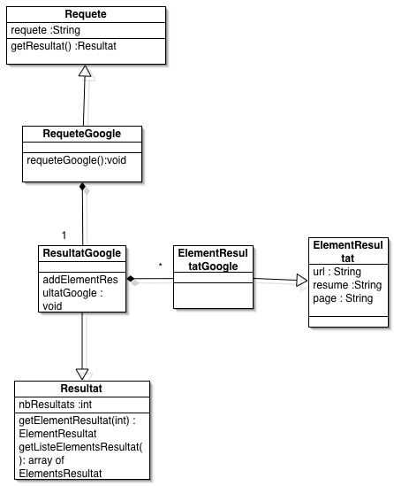
CAHIER DES CHARGES ET IMPLEMENTATION
Diagramme de classe du système de requête :

Slide 14
CAHIER DES CHARGES ET IMPLEMENTATION
Traitement des résultats fournis par la requête:
  Pour pouvoir récupérer différents contextes nous avons besoin du code html des pages résultats.
    On utilise la méthode openStream() de la classe URL de la librairie standard de java.
    Le téléchargement des pages et leur traitement se font en parallèle.
      Le temps de calcul dépend alors du temps de traitement le plus long
    Suppression des balises HTML à l’aide d’expressions régulières
    recherche de l’énoncé testé dans le texte extrait du code, à l’aide d’expressions régulières.
    Extension du fragment à gauche et à droite jusqu’à tomber sur une fin de phrase.

Slide 15
CAHIER DES CHARGES ET IMPLEMENTATION
Mesures
  Première méthode :
    Pour chaque n (n variant de 2 à 8)
      Création d’un thread qui va parcourir de n en n un fichier contenant un texte
      Lancement d’une requête pour chaque n-grammes lus
      Mémorisation du couple (n,nb_occurrences) à la fin d’un fichier
    Calcul du nombre moyen d’occurrences pour chaque n par lecture du fichier contenant les couples.
    Calcul du pourcentage de certitude quand au caractère naturel d’un énoncé de n mots :
      C(enonce)/C(nb_occ_n)*100
      Où nb_occ_n est le nombre moyen d’occurrences pour les n-grammes et C(énoncé) est le nombre d’occurrences de l’énoncé dans la base de données de Google.

Slide 16
RAPPORT DE TEST
Rapports des tests effectués sur l’API Google
Requêtes | Api Google | Site de Google
Was lying on the floor | 7090 | 37500
How do you do | 129000 | 695000
Was entirely hidden | 372 | 607

Slide 17
RAPPORT DE TEST
Rapports de test sur les contextes d’un énoncé :
  Contextes utilisables :
    Pour l’énoncé »how do you do »
      They then shake hands saying, "How do you do, how do you do, how do you do?" Each then runs in opposite directions around the circle saying "How do you do's" when they meet.
    Pour l’énoncé « i apologize for all the stuff »
      I apologise for all the stuff I actually remember doing, and trust all photographic evidence of anything I've forgotten will be destroyed immediately!
  Contexte non utilisable :
    Pour l’énoncé « how do you do »
      Fine How-Do-You-Do Link Text +++++++++++++++++++++++++++++++++++++++++++++++++ -->del.

Slide 18
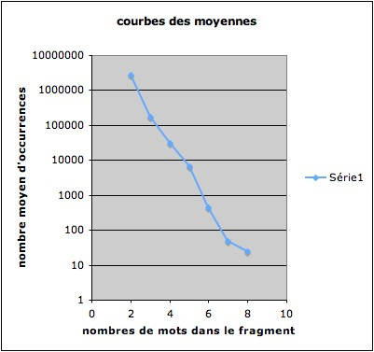
RAPPORT DE TEST
Rapport sur l’apprentissage des moyennes :

Slide 19
RAPPORT DE TEST
Rapport sur la mesure du caractère naturel d’un énoncé avec la première méthode
Fragment naturel | % | Fragment non naturel | %
I made a mistake | 100 | I did a mistake | 2
The important thing is to | 100 | The important is to | 8
There are five of us in the house | 36 | We are five in the house | 0
I answered your question | 12 | I answered to your question | 1
They sprinted in their socks | 0
Long black hair | 19 | Black long hair | 1

